Slide 1
HWSW mobile! konferencia

Slide 2
HWSW mobile! konferencia IoT az ipari automatizálásban, avagy gyártósortól az intelligens gyárakig az Ipar 4.0 szellemében.
Cserpák Mihály
applikációs mérnök
2017. november 29.

Slide 3
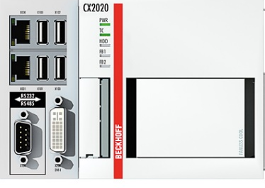
Kapcsolati rétegek – IoT vagy IIoT?
Vertikális: SCADA / MES / ERP adatcseréje PLC-vel
Hozzáférés a PLC-ben lévő folyamatadatokhoz
Horizontális: PLC adatcseréje PLC-vel
Kommunikációs protokoll adatcseréhez
I/O: PLC adatcseréje Terepi busszal
Hozzáférés a terepi eszközök adataihoz
Felhő: PLC adatcseréje felhővel
Nagy mennyiségű adatgyűjtés és analitika
Felhő
ERP
MES
SCADA / HMI
PLC-k
ADS, EAP, OPC-UA, ...
Üzemi szint Profibus DP, Modbus RTU, Modbus TCP, Profinet, CANOpen, Ethernet IP….
Industrial Internet of Things

Slide 4
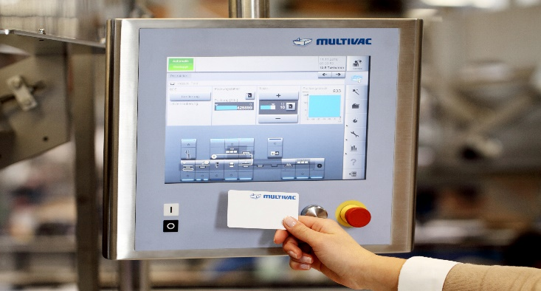
Végfelhasználók célkitűzései
Gyártási költségek csökkentése
Termékminőség javítása
Hatékony gyártásfelügyelet
Gyártási veszteségek csökkentése
Hatékony gépkarbantartás
Dedikált és kiszámítható
Versenyképesség növelése!!

Slide 5
Gépgyártók célkitűzései
A gép gyártási költségeinek csökkentése
Intelligens gépoptimalizáció
Gyártási ciklusidő optimalizálása
Energiafogyasztás optimalizálása
Hatékony gépkarbantartás
Dedikált és kiszámítható
Gép vonzóvá tétele
Versenyképesség növelése!!
Új üzleti modellek kidolgozása

Slide 6
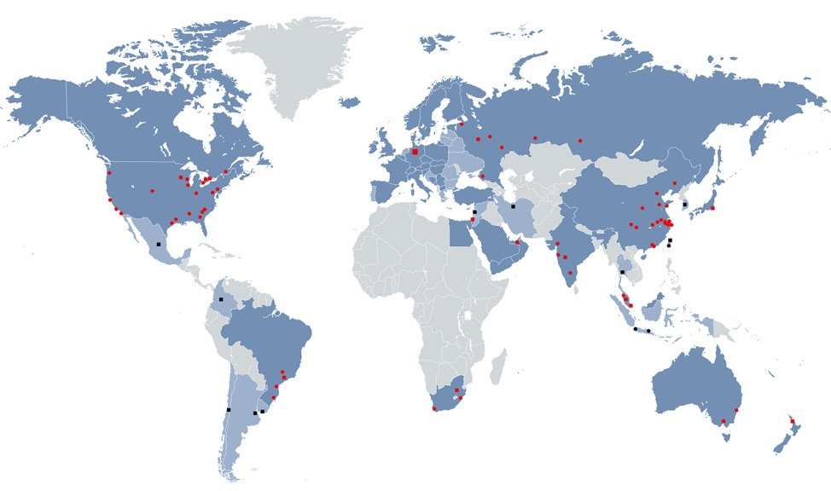
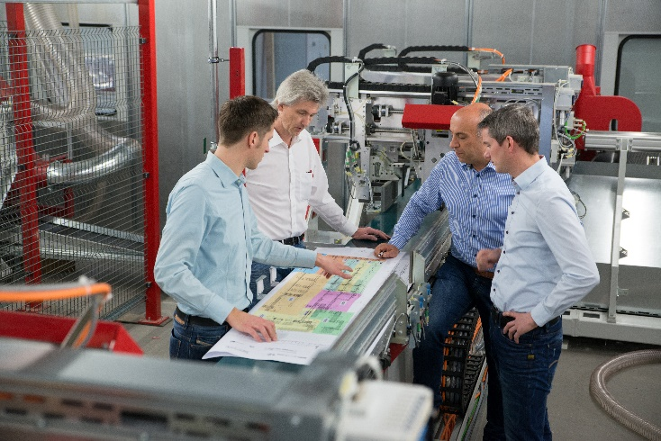
Mi szükséges a megvalósításhoz?
Gép-adatgyűjtés – Több részletesebb adat
Könnyű és biztonságos adathozzáférés
Végtelen tárhely ☺
Erős és skálázható eszközök
Helyfüggetlen hozzáférés (nem minden esetben)
Magas kihasználhatóságú eszközök
Könnyű integrálhatóság
Szabványos interfészek

Slide 7
Mi szükséges a megvalósításhoz?
Jelenlegi megoldás: Központi szerver
Magas hardver- és szoftverköltségek
Magas know-how és üzemeltetői csapat szükséges
Magas karbantartási költség
Alacsony skálázhatóság
Jó / Magas biztonság
ERP
MES
Központi szerver
Analitikai szoftverek
SCADA / HMI
PLC-k
ADS, EAP, OPC-UA, ...
Üzemi szint Profibus DP, Modbus RTU, Modbus TCP, Profinet, CANOpen, Ethernet IP….
Notes:
Jelenleg ez az elterjedt a végfelhasználóknál. Kissé bizalmatlanok.
Nagy piac lehet a felhőszolgáltatóknak, ha sikerül meggyőzni a piaci résztvevőket és az IT-s kollégákat az adatbiztonságról

Slide 8
Mi szükséges a megvalósításhoz?
Jobb megoldás: Felhőszolgáltatás
Alacsony hardver- és szoftverköltségek
Alacsony know-how és üzemeltetői csapat szükséges
Alacsony karbantartási költség
Jó skálázhatóság
Jó / Magas biztonság
ERP
MES
Analitika
Lokális vagy Globális Felhő
Adatok
SCADA / HMI
PLC-k
ADS, EAP, OPC-UA, ...
Üzemi szint Profibus DP, Modbus RTU, Modbus TCP, Profinet, CANOpen, Ethernet IP….
Notes:
Ez az eset akkor áll fent, ha már sikerült meggyőzni a végfelhasználókat, vagy a végfelhasználó lokális felhőt telepít
Lokális felhőnél az előző hátrányok jelentkeznek

Slide 9
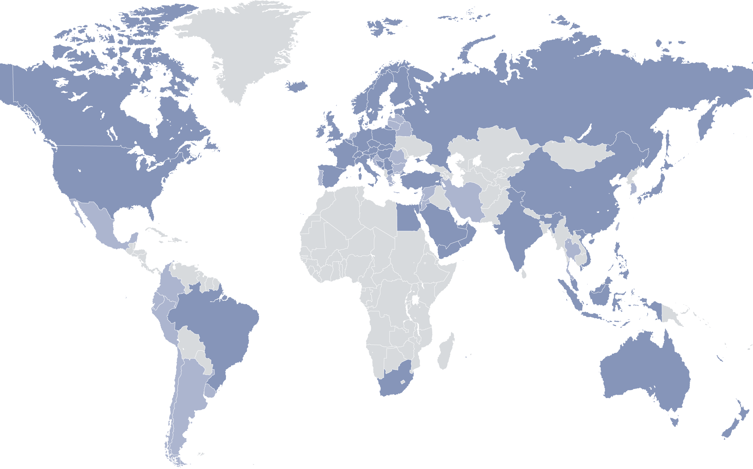
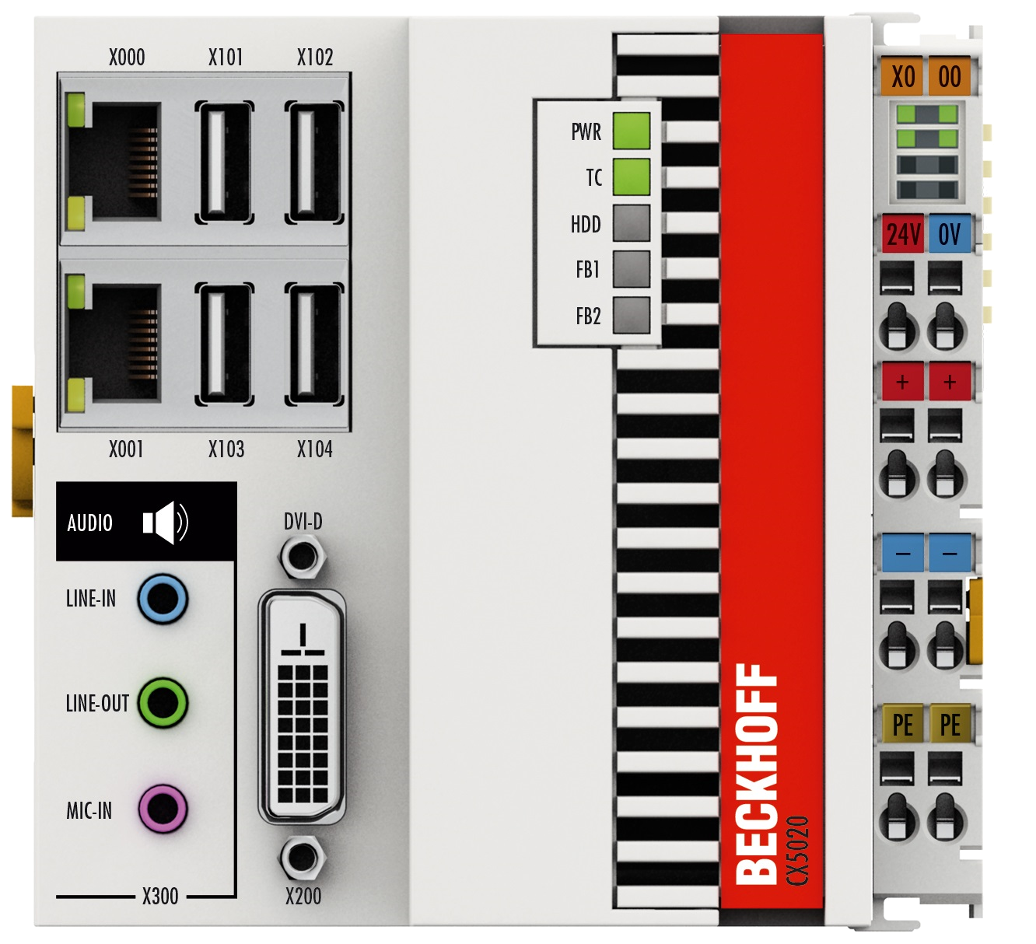
Kapcsolat a felhővel – Globális Felhőszolgáltatások
Azure EventHub
AWS IoT
Azure Topics
Azure IoT Hub
AWS Simple Queue Services
Azure Queues

Slide 10
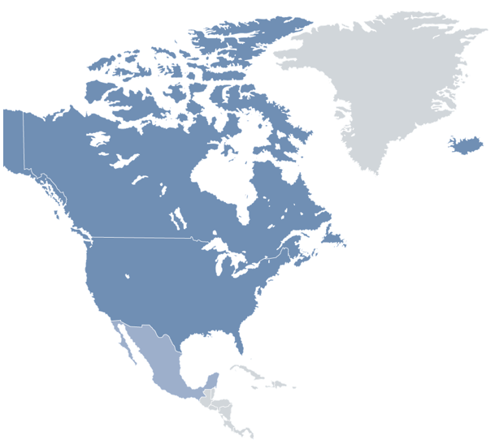
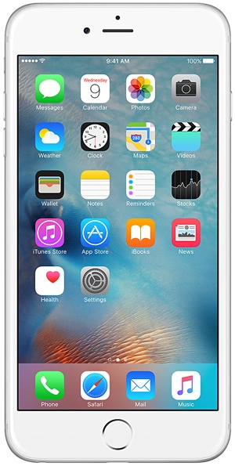
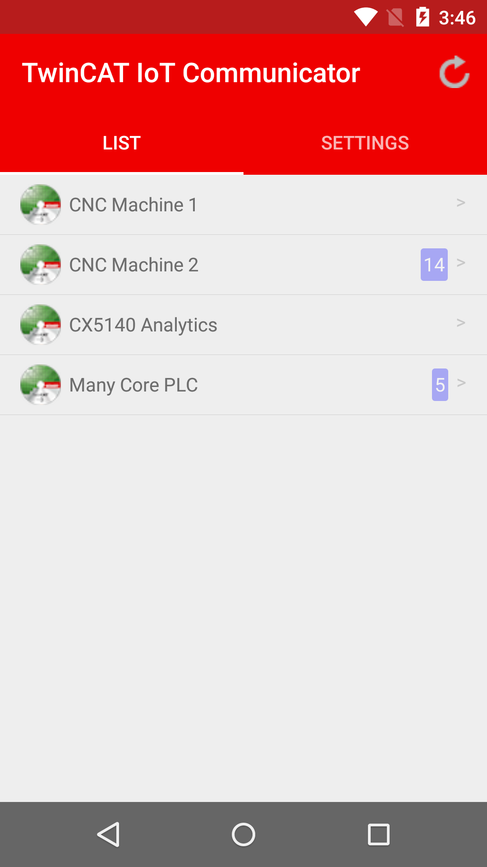
Kapcsolat a felhővel – Alkalmazott protokollok
Publish: Adatok közzététele
Subscribe: „Feliratkozás” adatok lekérdezésére
Publish
Subscribe
Kapcsolati Szolgáltatás
(Message Broker)
Subscribe
Publish
Az eszközöknek nem szükséges ismerniük egymást
→ alkalmazások szétválasztása
Minden kommunikáció kimenő irányú
→ könnyű tűzfal-konfiguráció
→ az IT-eszközök könnyen beállíthatóak
MQTT, AMQP
→ „pehelykönnyű”, szabványosított protokoll
→ nagy teljesítmény
Előnyök
Notes:
Automatizálási világban lényeges könnyítés, hogy az eszközöknek nem kell közvetlenül ismerniük egymást

Slide 11
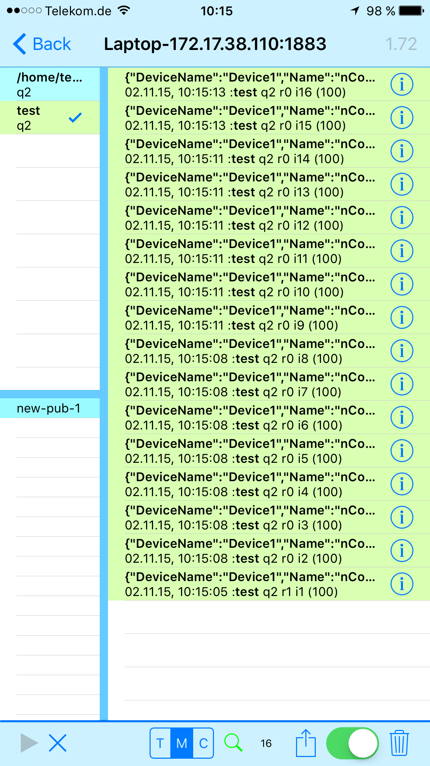
Kapcsolat a felhővel – Alkalmazott protokollok
OPC-UA (Open Platform Communication):
A RAMI4.0 (Reference Architectural Model Industrie 4.0) és BSI által ajánlott
Várható bővítmények: OPC-UA Pub/Sub → UA-via-AMQP
Automatizálásban használatos protokoll a Felhőben
Integráció Microsoft Azure-ban
OPC-UA via AMQP
OPC-UA via AMQP
OPC-UA Publisher/Subscriber
AMQP Broker
Microsoft Azure
TwinCAT Runtime

Slide 12
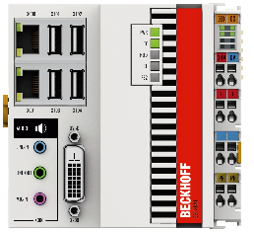
Kapcsolat a Felhővel – Összegzés
Könnyű és biztonságos kapcsolódás az IoT kommunikációs platformhoz
Nyitott és zárt Felhők támogatása
Szabványosított kommunikációs csatornák használata MQTT, AMQP, OPC UA protokollok segítségével
Használható többek közt hordozható intelligens eszközökkel történő adatcseréhez is
Nyitott / Zárt Felhő
Adattárolás
Analitika
Gyártás- felügyelet
Kapcsolati Szolgáltatás
(Message Broker)
Pub/Sub
Pub/Sub
Pub/Sub
Pub/Sub

Slide 13
Alkalmazási példa – Élő laboratórium
Grundfos Kollegiet – Arhus, Dánia
12 emelet, 156 lakóegység
„Élő laboratórium” projekt energiafelhasználás-monitorozással és intelligens fogyasztásméréssel kapcsolatos technológiák kutatására
Grundfos – Microsoft – Beckhoff együttműködés
A projekt célja, hogy az üzemeltetők a bentlakók komfortérzetének romlása nélkül legyenek képesek növelni a hatékonyságot
2012 – Projekt első fázisa még lokális szerverparkkal
2015 – Áttérés felhőalapú adattárolásra és elemzésre

Slide 14
Alkalmazási példa – Élő laboratórium
CX9020-as Embedded PC-k és BC9191-es helyiségvezérlők
TwinCAT IoT Data Agent C69xx Ipari PC-n
Microsoft Azure felhőtechnológia
3000 adatpont gyűjtése 3 másodpercenként
Biztonságos adatkapcsolat a Felhő és az IoT Data Agent között
Az adatok elérhetőek az üzemeltetők, a lakók és a Grundfos számára is

Slide 15
Alkalmazási példa – Élő laboratórium

Slide 16
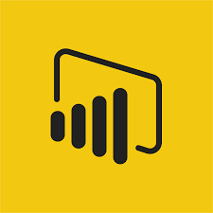
Alkalmazási példa – Előrejelző karbantartás
Felhasználói igény: gyártógép-alegységek rezgéseinek monitorozása, diagnosztikája, adatok továbbítása adatbázisba és/vagy felhőbe előrejelző karbantartás céljából
Felhasználó célja: Gép-állásidő csökkentés, ciklikus karbantartás kiváltása (csak akkor cseréljük, ha szükséges), ciklikus karbantartásból adódó hibák megszüntetése
Jelentős megtakarítási potenciál
Azure IoT Hub
PowerBI
Pub/Sub
MQTT kapcsolat
JSON formátum

Slide 17
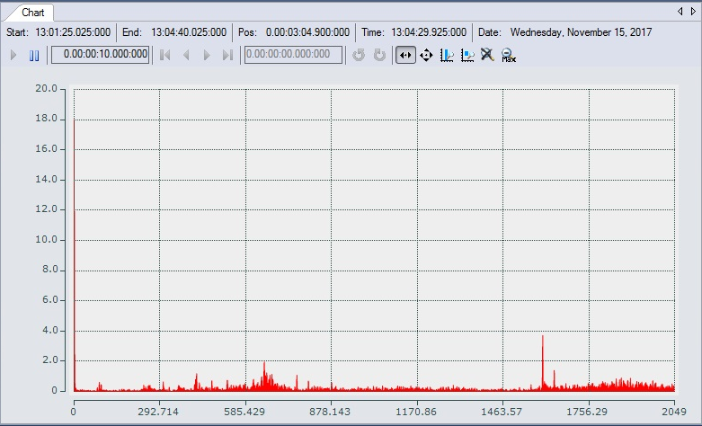
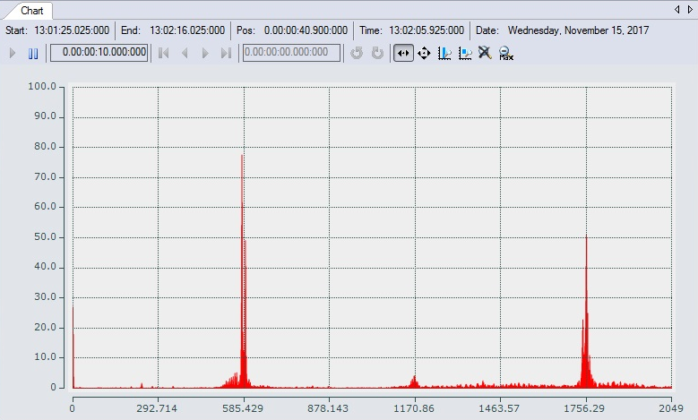
Alkalmazási példa – Előrejelző karbantartás
Embedded PC TwinCAT runtime-mal Condition Monitoring és IoT-bővítményekkel
Rezgés spektrumának kalkulálása közvetlen a vezérlésben
Diagnosztikához szükséges kalkulált és működési jellemzők továbbítása Felhőbe
Adatok és időbélyeg továbbítása másodpercenként Felhőbe, MQTT protokoll segítségével közvetlen a vezérlőből JSON-formátumban
Nincs szükség külön IoT gateway-re
Normál működés
Hibás működés

Slide 18
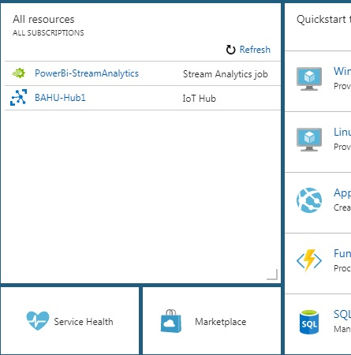
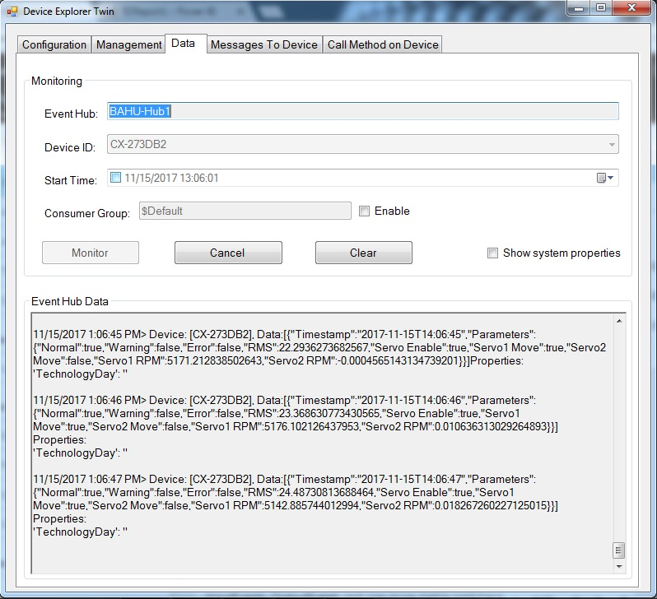
Alkalmazási példa – Előrejelző karbantartás
Adatok gyűjtése Microsoft Azure IoT Hub segítségével
Adatok továbbítása PowerBI részére Azure Stream Analytics segítségével
JSON-formátumnak köszönhetően nincs szükség külön alkalmazásra az adatok „kicsomagolásához”, azaz a továbbított adatok közvetlenül értelmezhetőek a PowerBI számára

Slide 19
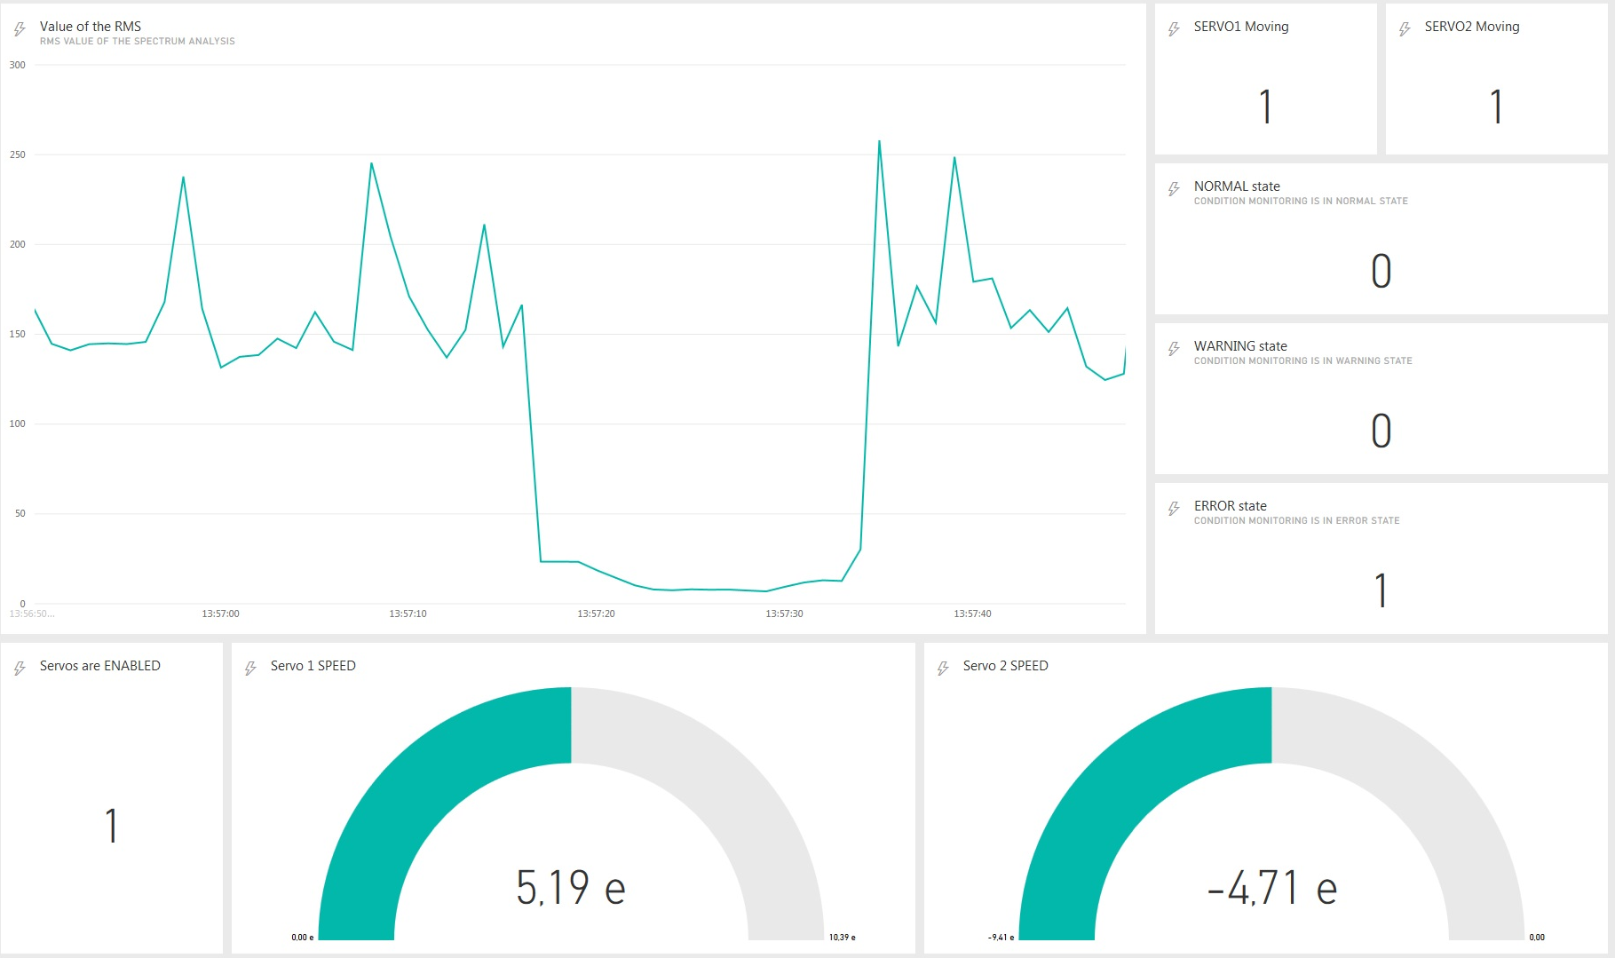
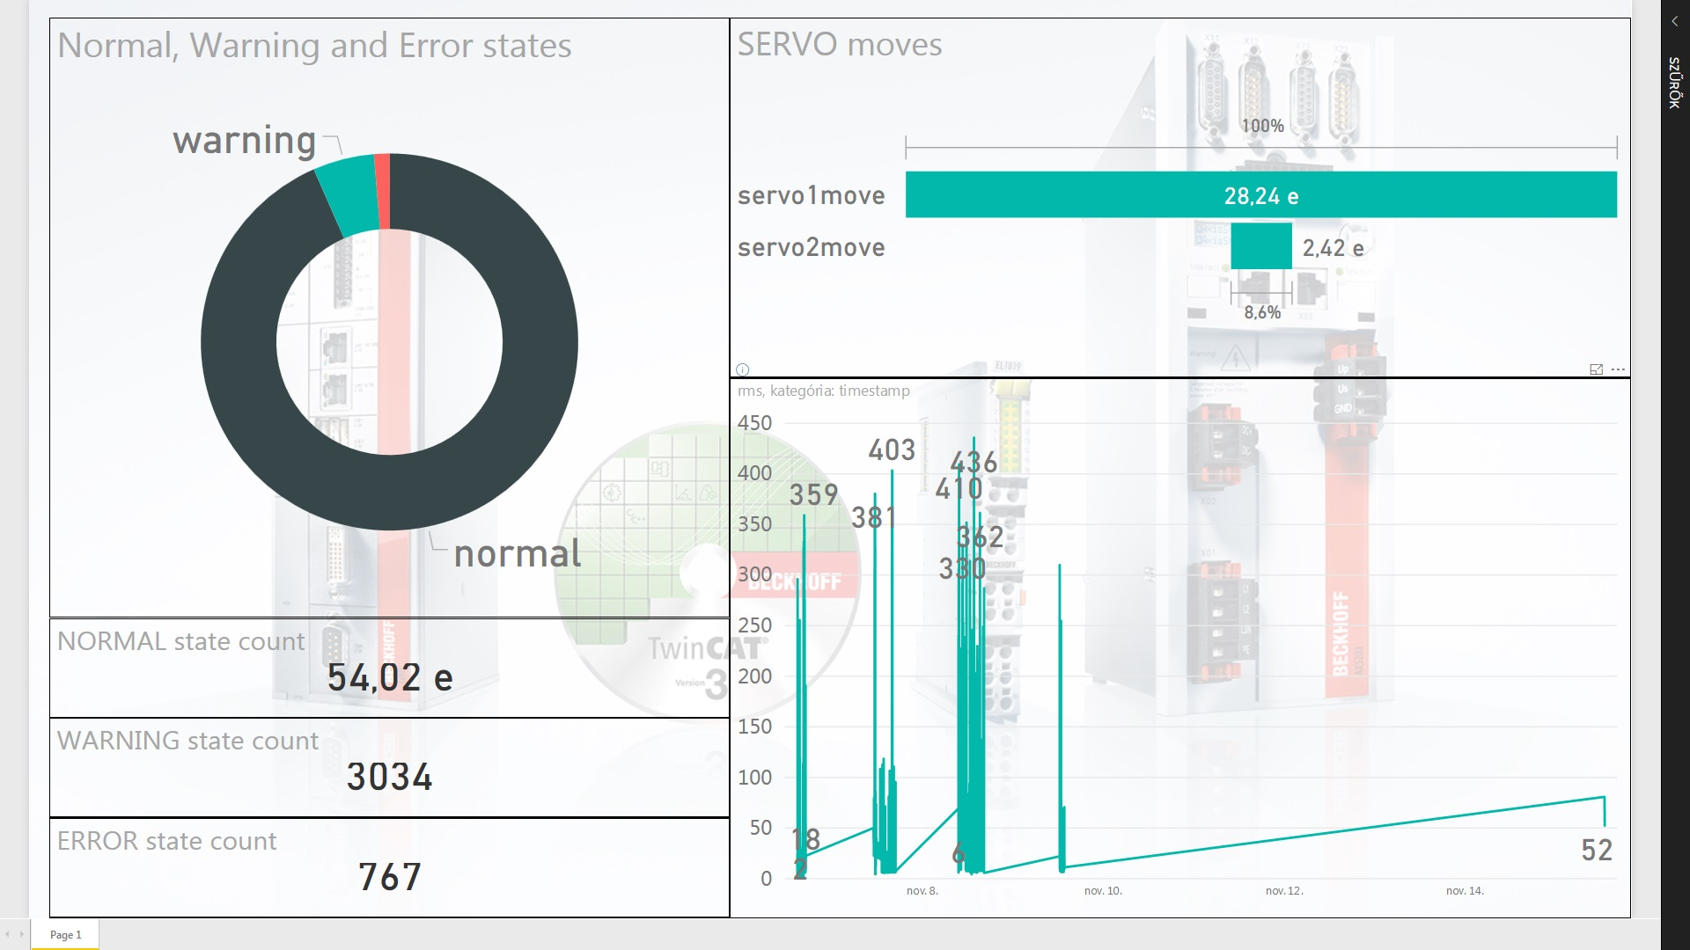
Alkalmazási példa – Előrejelző karbantartás
PowerBI segítségével valós idejű adatok megjelenítése
Egyszerű riportgenerálás döntéshozók részére
Igény szerint akár mobil eszközökön is kezelhetőek az adatok
Az adott adatok megjelenítése és követése nagy segítség a döntéshozásban, ilyen és ehhez hasonló alkalmazásokra egyre nagyobb az igény az iparban

Slide 20
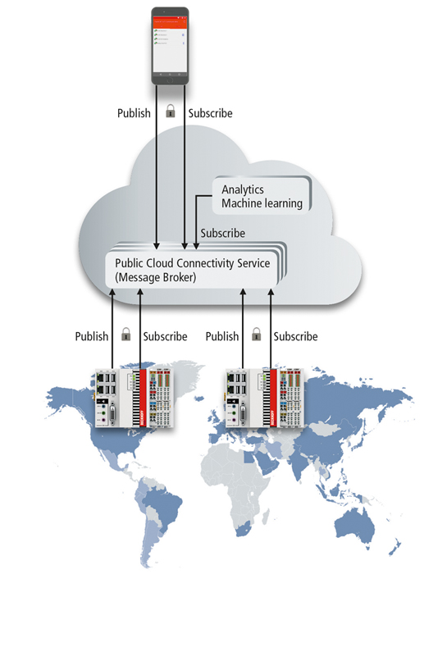
Alkalmazási példa – Előrejelző karbantartás
További fejlesztési lépések:
Gyűjtött adatok elemzése
Minták keresése (adat bányászat), géptanulás - óriási lehetőség az ezen a területen tevékenykedő fejlesztők részére!!!
Működés optimalizálása az elemzések alapján
Riasztások generálása és küldése (mobil eszközökre is)

Slide 21
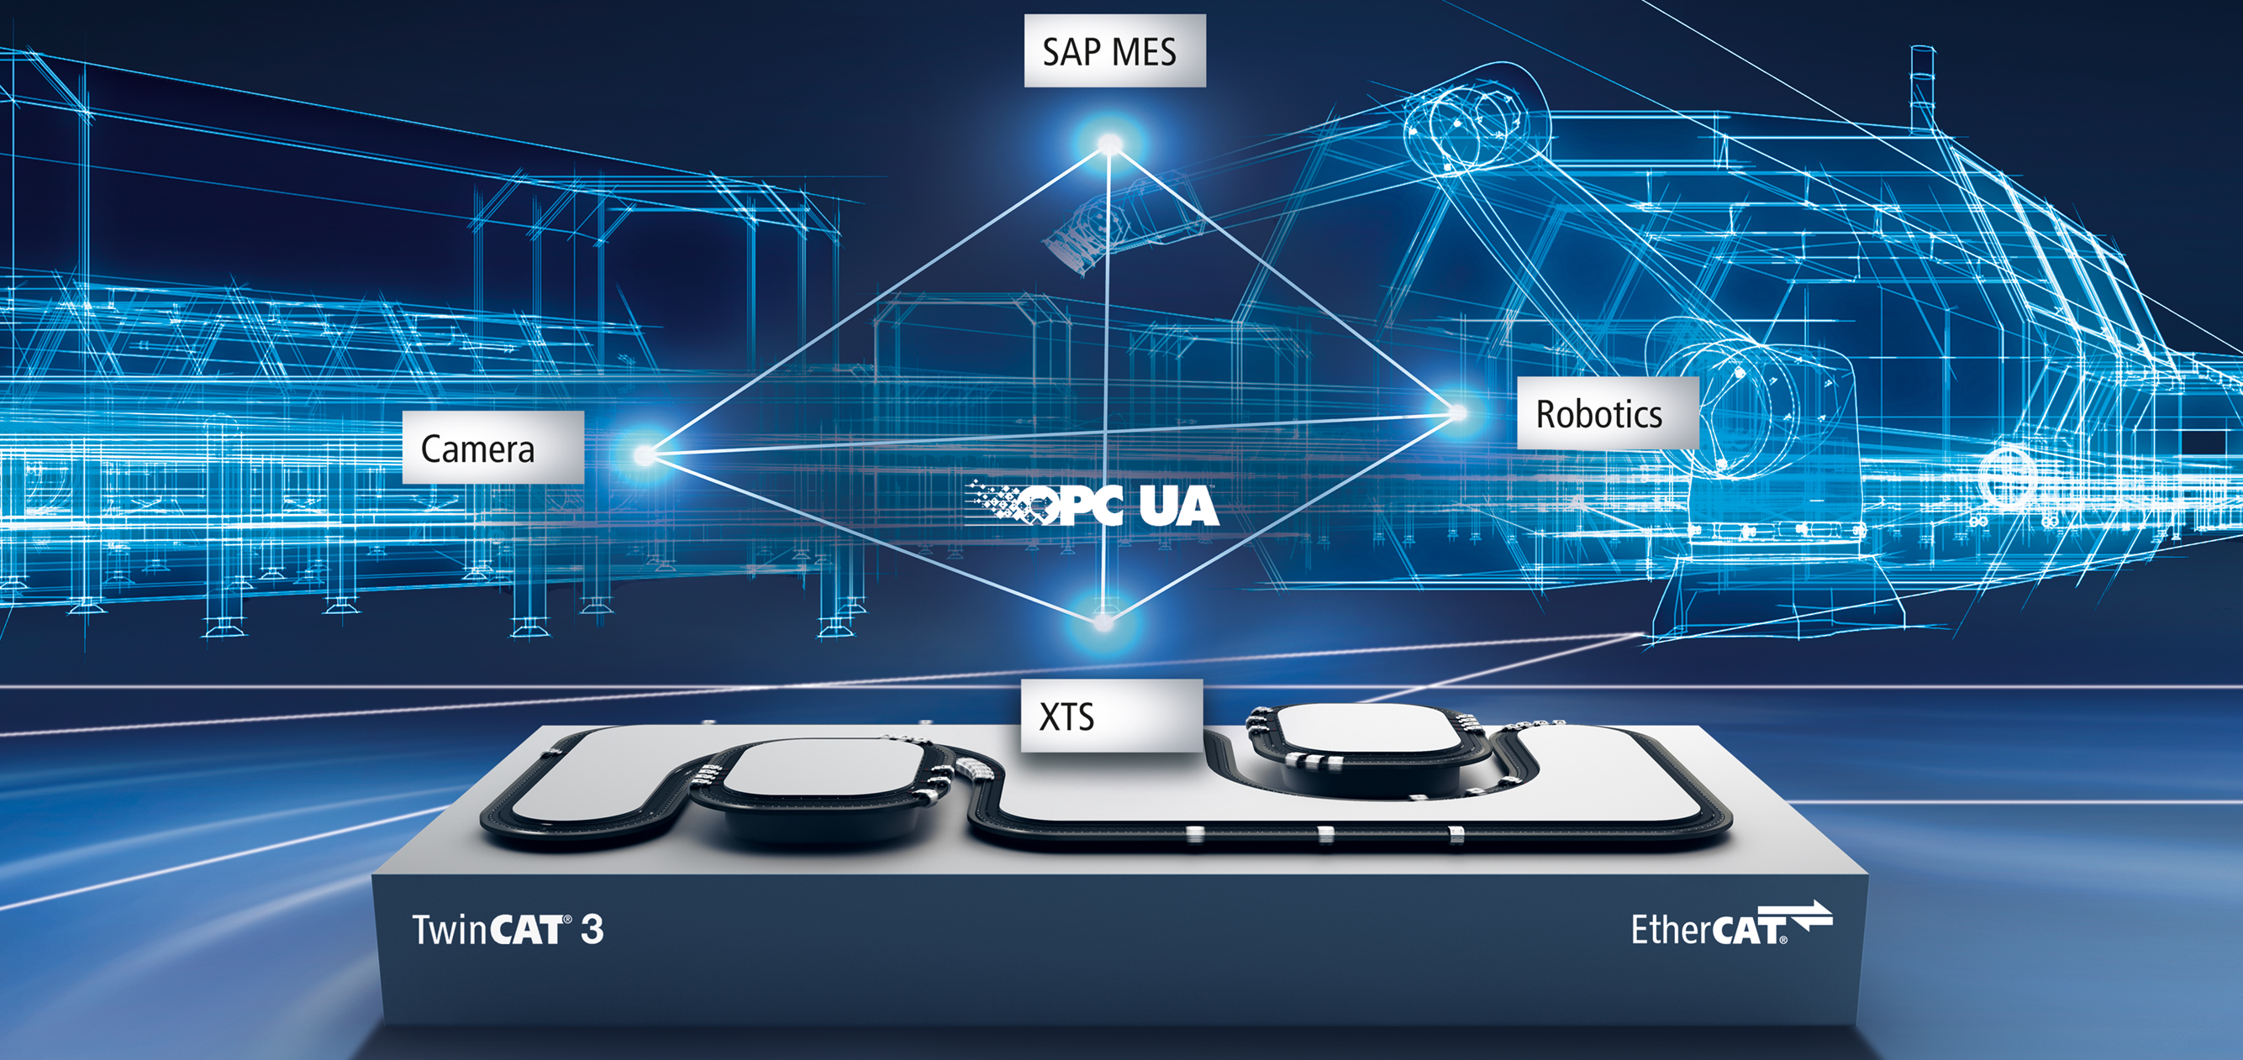
Alkalmazási példa – Intelligens gyár
Gépek adaptációja a megváltozott termelési paraméterekhez
Rugalmasan tudjuk integrálni a szolgáltatásorientált kommunikációs architektúrába

Slide 22
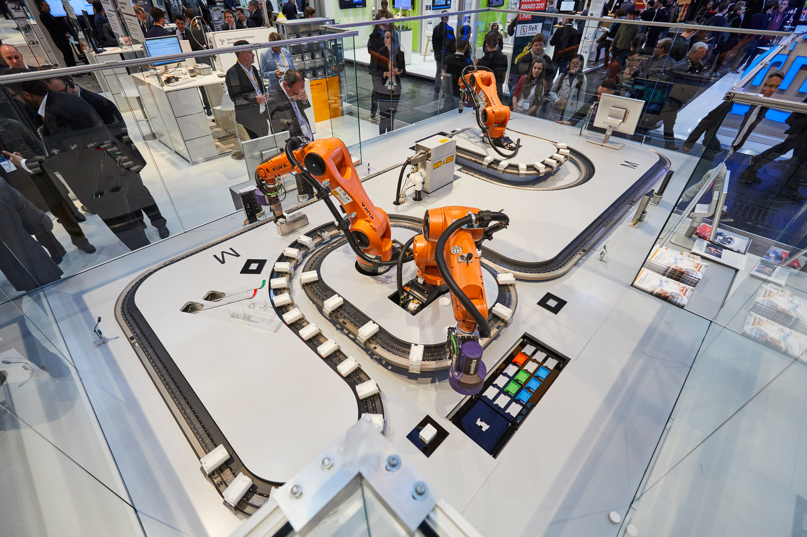
Alkalmazási példa – Intelligens gyár
Hardveres azonosítókulcsok gyártása egyedi fedéllel
A rendelés bevitele után a szállítórendszer az adott pozícióba szállítja a munkadarabot
Automatikus gyártásszervezés SAP HANA, MES és Pco segítségével
Kommunikációs platform OPC UA
SOA (Service Oriented Architecture) PLC-k, szolgáltatások hívása OPC-UA-n keresztül
Termék- és vezérlőparaméterek közvetlen az SAP MES-től érkeznek
A különböző gépegységeket az SAP Pco szoftver vezényli
SAP MES
(Manufacturing Execution Suite)
SAP Pco
(Plant Connectivity )
OPC UA

Slide 23
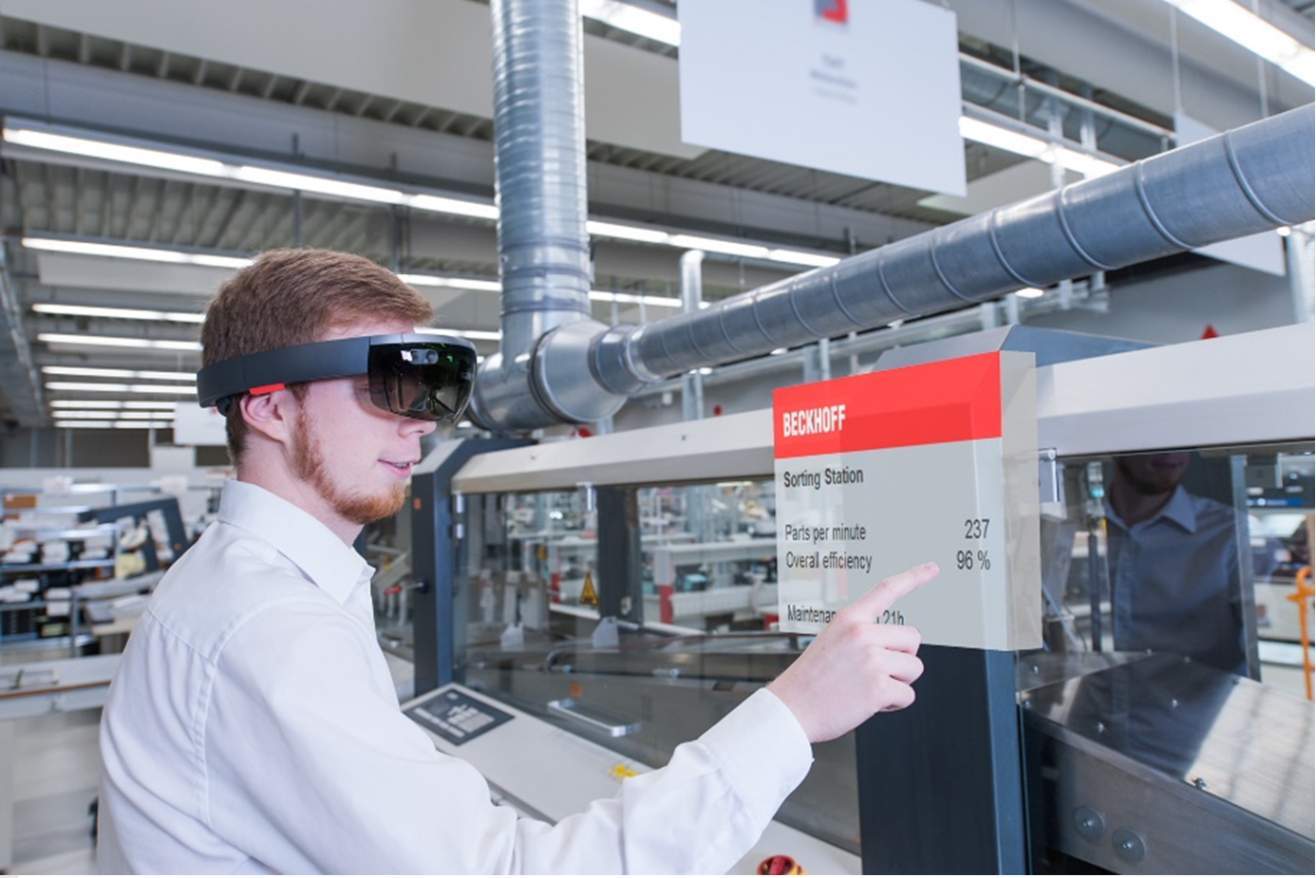
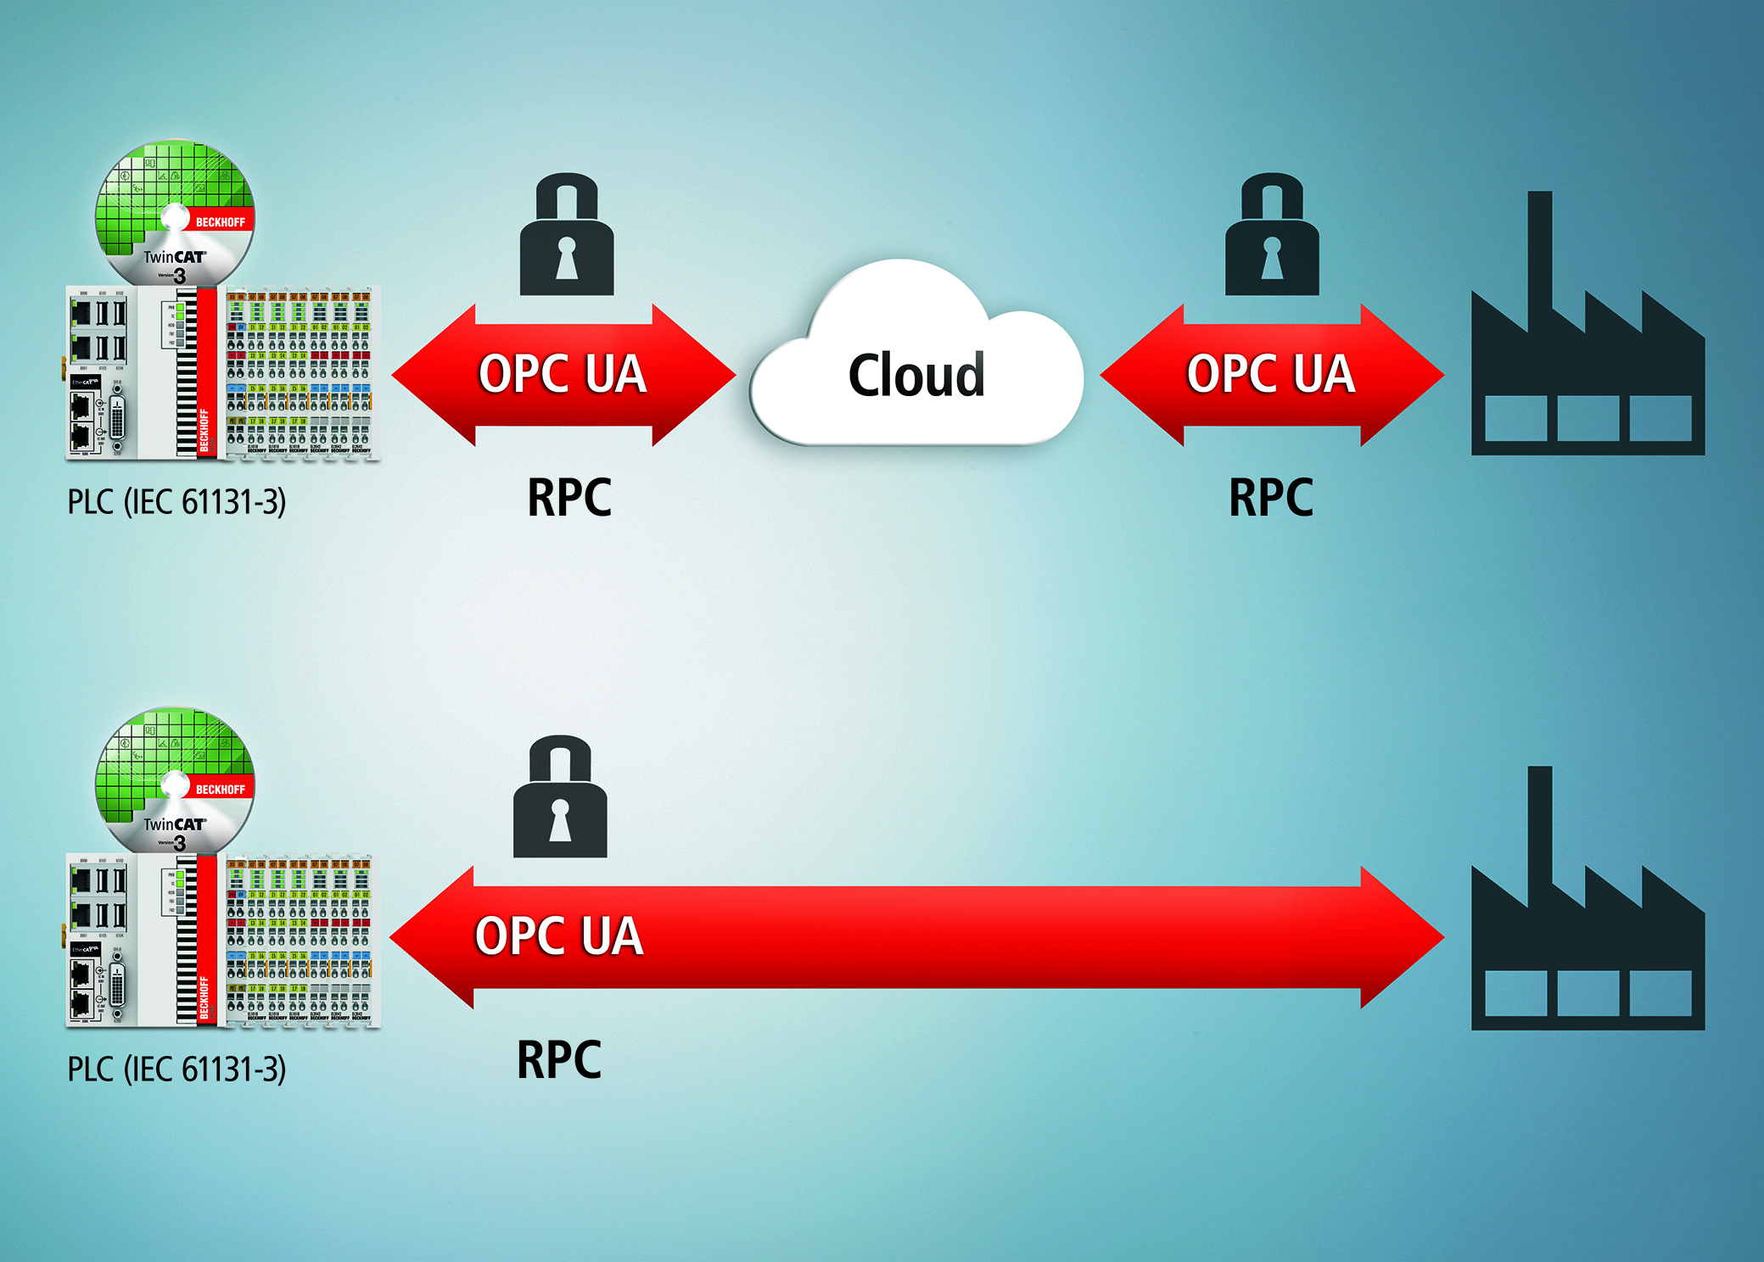
Alkalmazási példák – Összefoglalás
Használt protokollok: MQTT, AMQP, OPC UA
Lokális vagy Globális felhők használata
Célok: gyártásfejlesztés, előrejelző karbantartás, termékminőség-javítás
SOA PLC-k
Fejlesztési irányok, lehetőségek:
Virtuális gyár (kézzel fogható HMI helyett hologram)
Géptanulás
Mesterséges intelligencia használata?
Adatbányászat
Mobilalkalmazások
Analitikai szoftverek

Slide 24
HWSW mobile! konferencia
Köszönöm a figyelmet!
Beckhoff Automation Kft.
Gubacsi út 6.
1097 Budapest
Tel.: +36 1 501 9940
Fax: +36 1 501 9941
E-Mail: info@beckhoff.hu
Web: www.beckhoff.hu

